Slide 1

Градиентный бустинг и co.
Сокерин Петр

Slide 2




Петр Сокерин
Сколковский институт науки и технологий,
Яндекс, РЭУ им. Г.В. Плеханова,
Опыт в анализе данных:
Участник проектов в области машинного обучения в Skoltech
Data Scientist в финансовой лаборатории
Стажер ML в Яндексе
Основатель DS клуба в РЭУ им. Плеханова

Slide 3

Ансамбли повторение
Идея бустинга. AdaBoost
Градиентный бустинг
Семья бустингов
Стеккинг

Slide 4
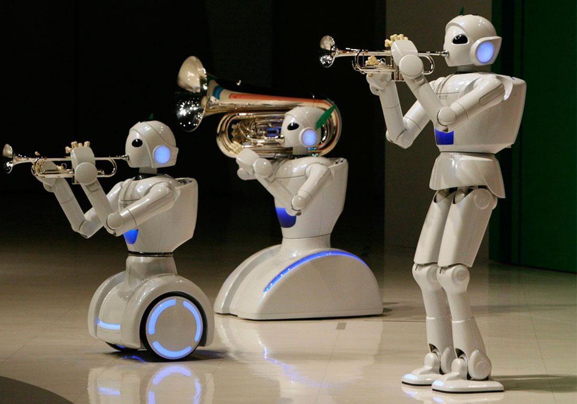
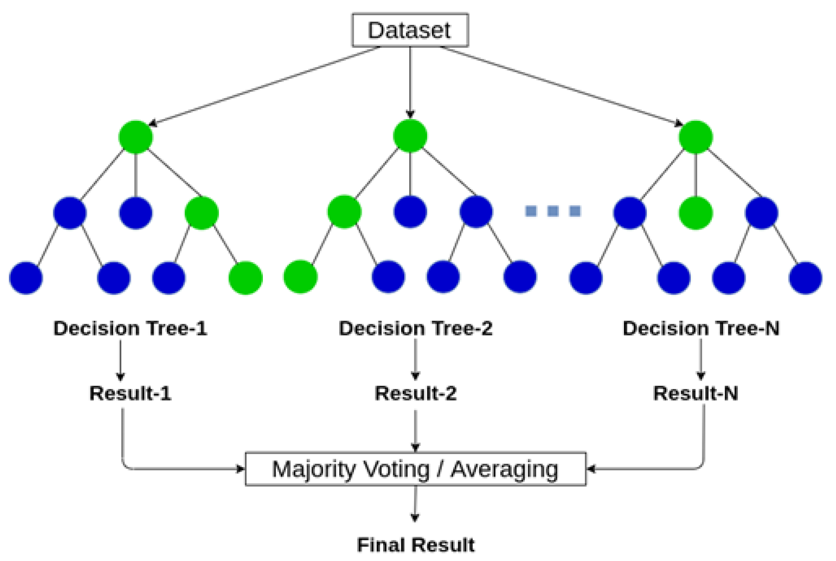
Ансамбли в машинном обучении
Ожидание
Реальность

Slide 5



Ансамбли в машинном обучении
Begging
Boosting
Stacking
Data
Data
Data
Aggregation
Prediction
Prediction
Prediction

Slide 6
Begging
Data
Процедура создания подвыборок из датасета размера n путем случайного взятия n объектов с повторениями
Booststrap
Базовый алгоритм, например, дерево решений
Например, усреднение предсказаний
Aggregation
Prediction

Slide 7
Begging
Преимущества:
Почти не переобучается
Базовые алгоритмы могут работать параллельно
Довольно неплохо справляется с предсказаниями
Data
Booststrap
Aggregation
Prediction

Slide 8
Begging
Преимущества:
Почти не переобучается
Базовые алгоритмы могут работать параллельно
Довольно неплохо справляется с предсказаниями
Data
Booststrap
Недостатки:
Базовые алгоритмы работают независимо :(
Aggregation
Prediction

Slide 9

Begging
Преимущества:
Почти не переобучается
Базовые алгоритмы могут работать параллельно
Довольно неплохо справляется с предсказаниями
Data
Booststrap
Недостатки:
Базовые алгоритмы работают независимо :(
Aggregation
Идея: давайте учить базовые алгоритмы последовательно
Prediction

Slide 10
Ансамбли (повторение)
Идея бустинга. AdaBoost
Градиентный бустинг
Семья бустингов
Стеккинг

Slide 11
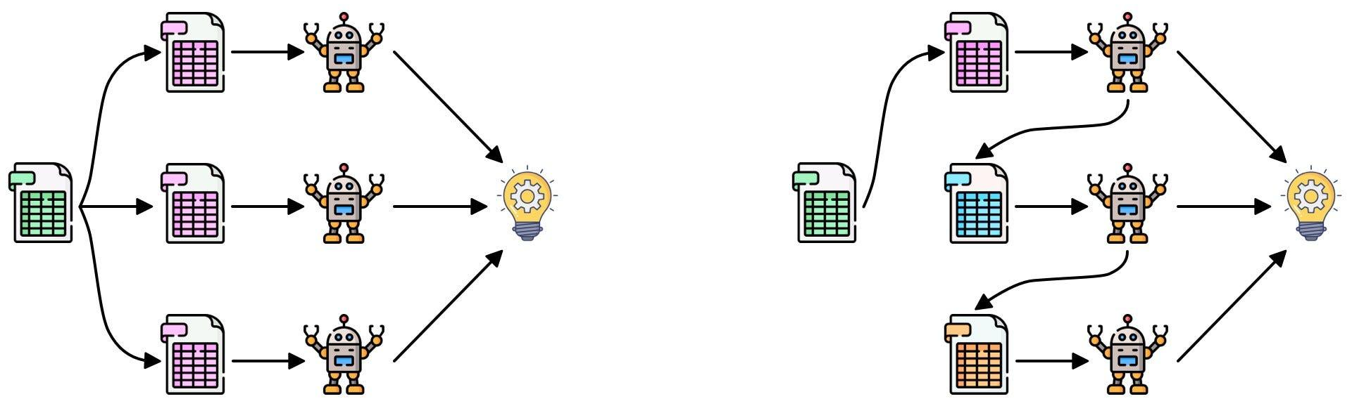
Begging vs Boosting
Begging
Boosting
Параллельно
Последовательно

Slide 12
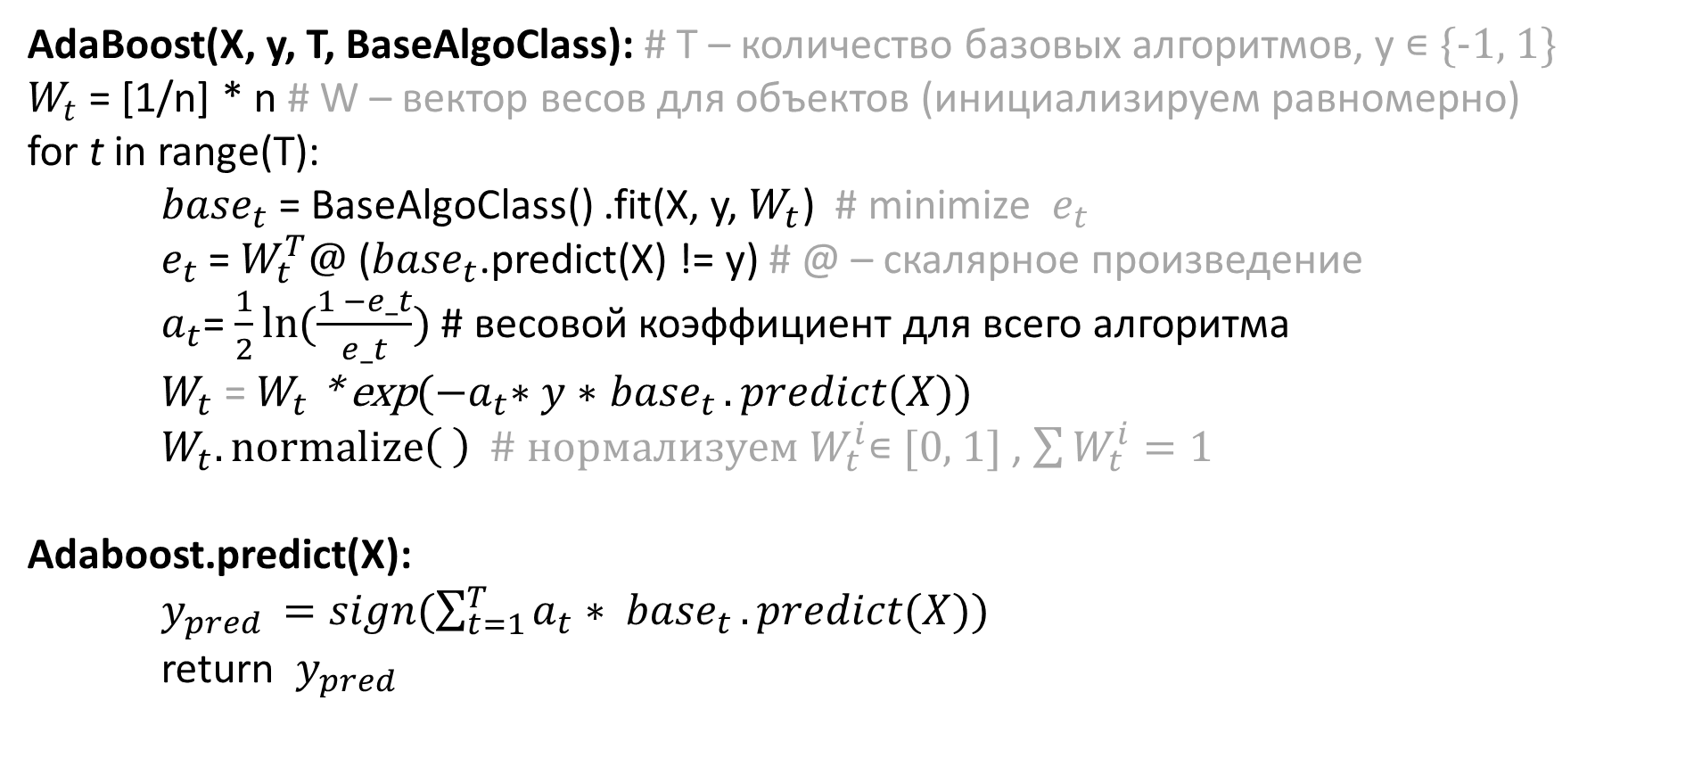
Adaboost

Slide 13

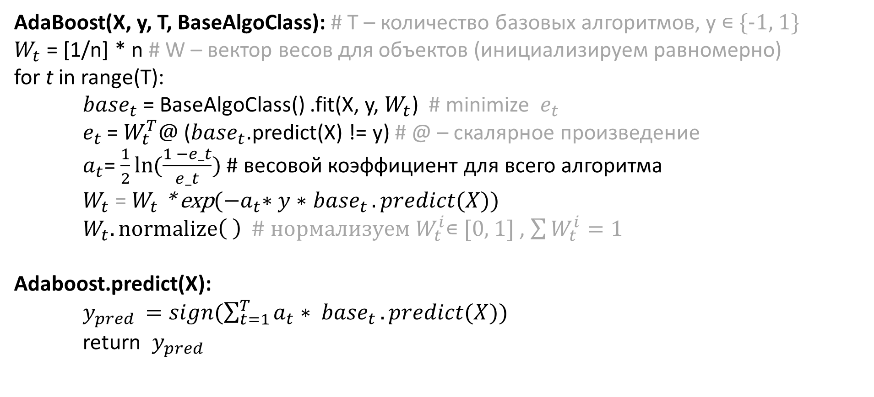
Adaboost

Slide 14
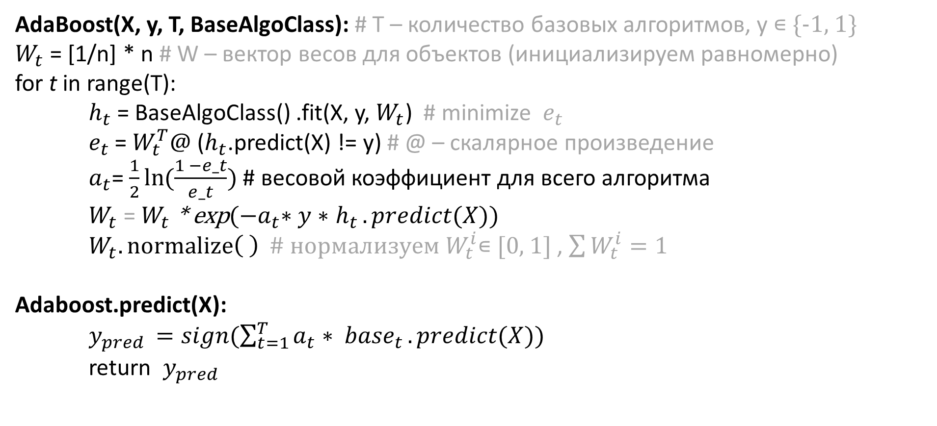
Adaboost

Slide 15
Ансамбли (повторение)
Идея бустинга. AdaBoost
Градиентный бустинг
Семья бустингов
Стеккинг

Slide 16
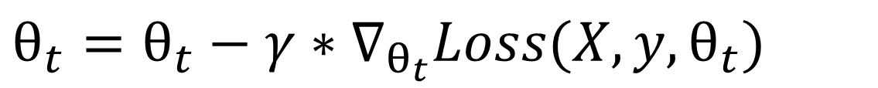
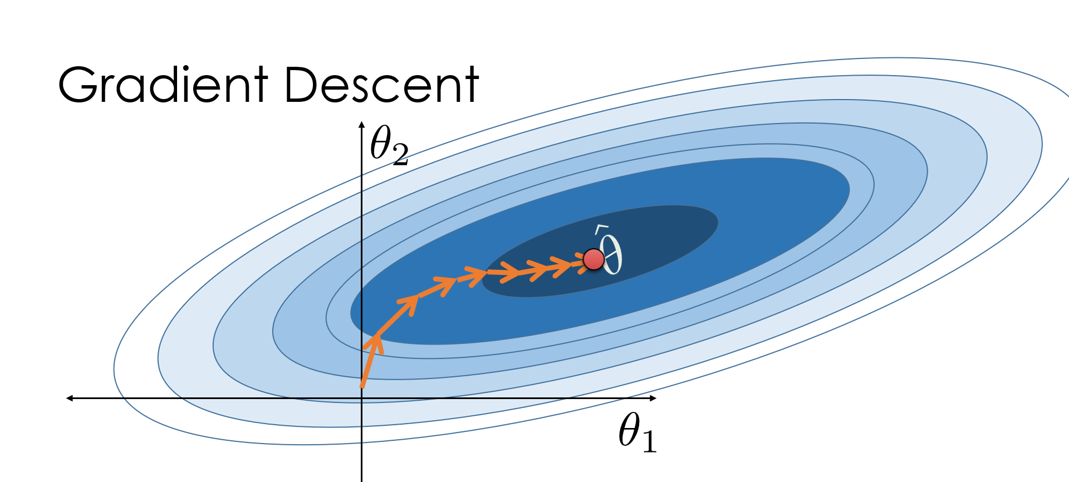
Градиентный спуск

Slide 17
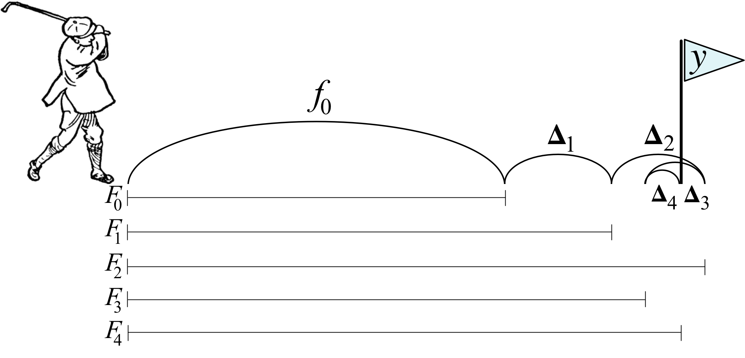
Градиентный спуск
Идея: Давайте обучать алгоритм на градиентах функции потерь

Slide 18
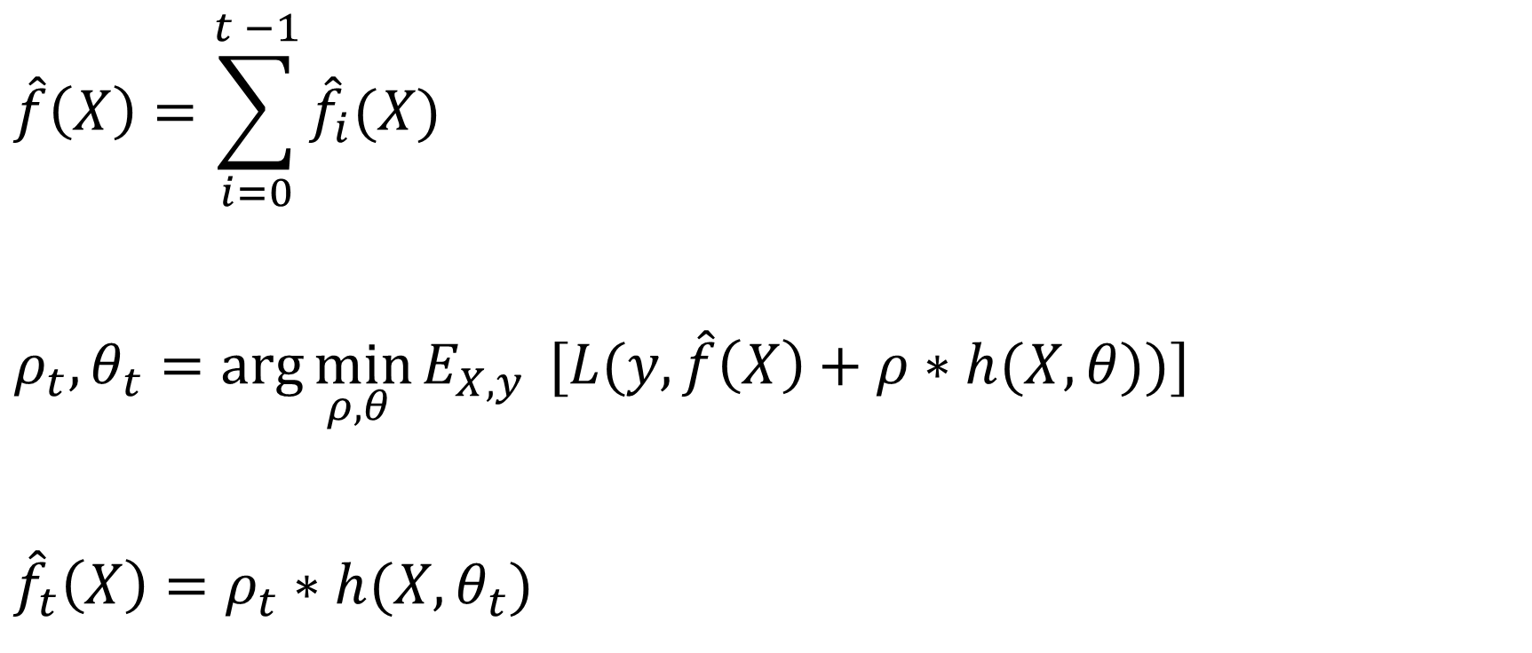
Градиентный спуск: алгоритм

Slide 19
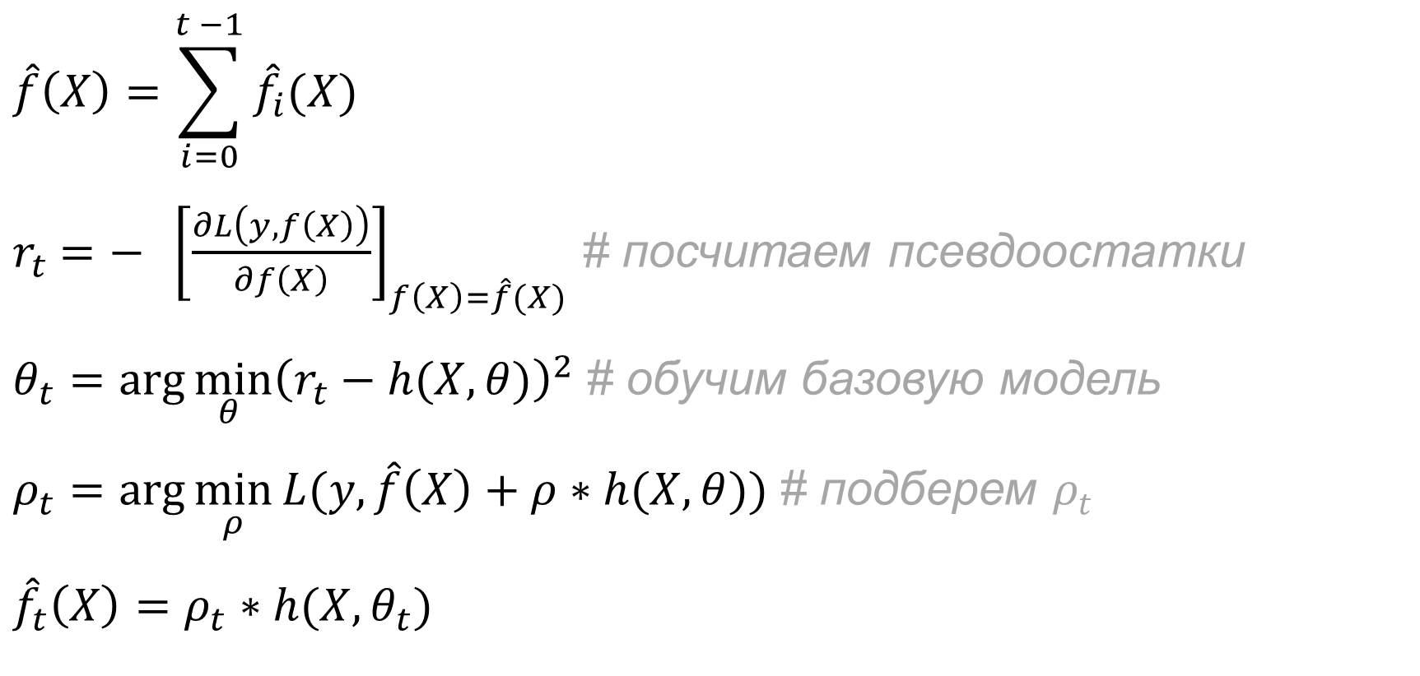
Градиентный спуск: алгоритм

Slide 20
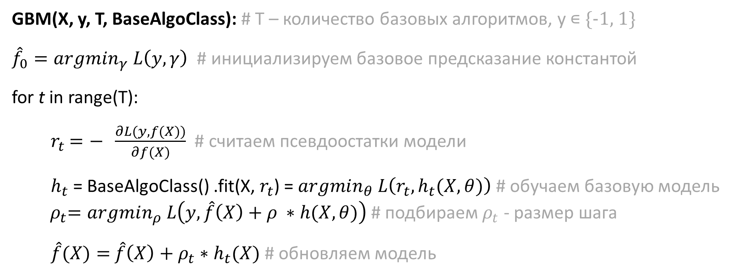
Градиентный спуск: алгоритм

Slide 21
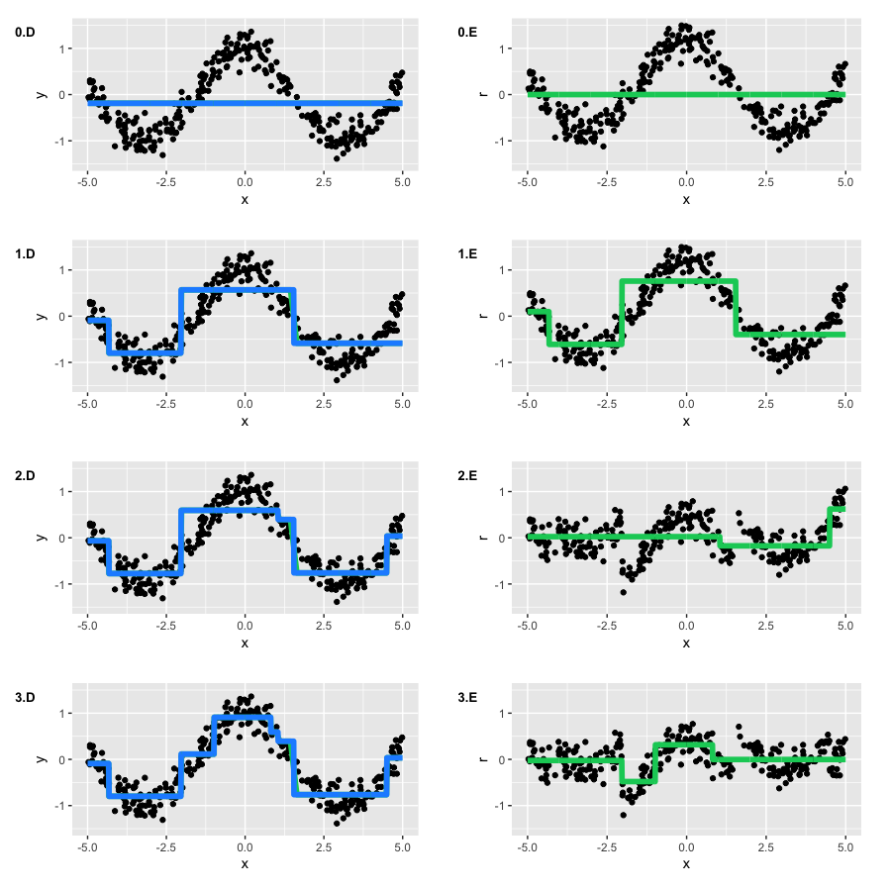
Градиентный спуск: визуализация

Slide 22
Градиентный спуск: визуализация

Slide 23
Градиентный спуск: визуализация

Slide 24
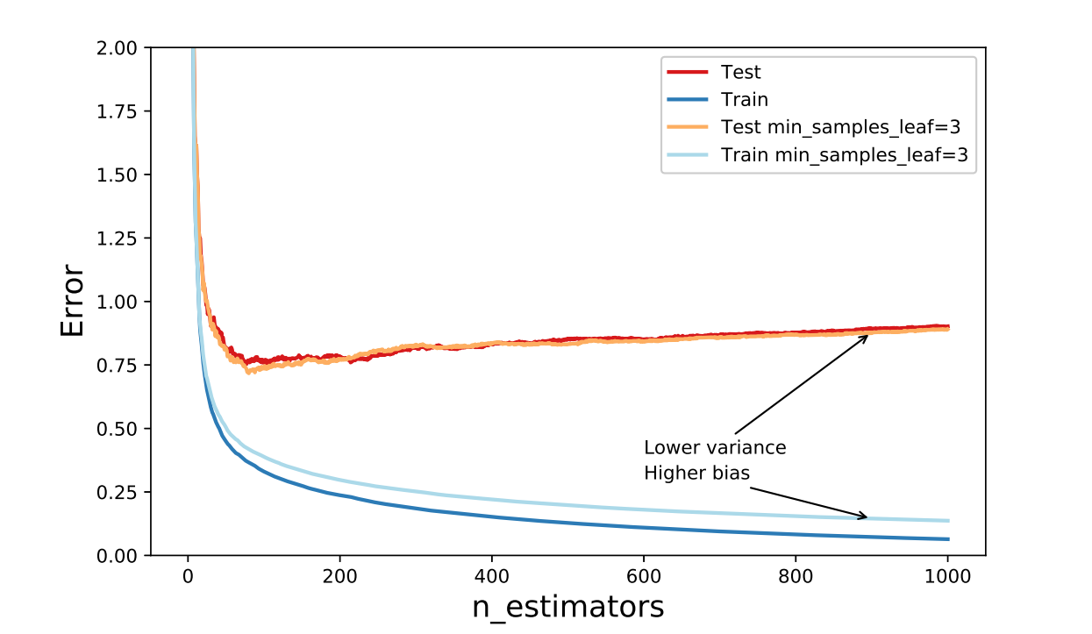
Градиентный спуск: нюансы
Преимущества:
Низкое смещение
SOTA для табличных данных
Недостатки:
Нестабильное обучение
Склонен к переобучению

Slide 25
Ансамбли (повторение)
Идея бустинга. AdaBoost
Градиентный бустинг
Семья бустингов
Стеккинг

Slide 26



Главные модификации бустинга

Slide 27


Главные модификации бустинга

Slide 28
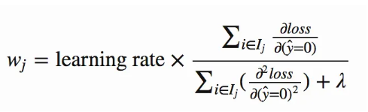
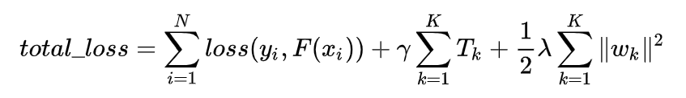
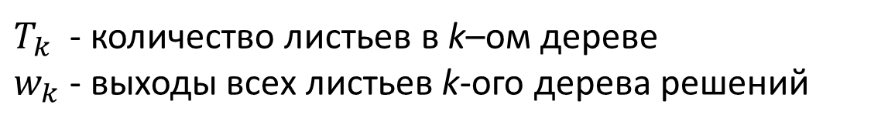
XGBoost
Идея: использование сбалансированных деревьев

Slide 29
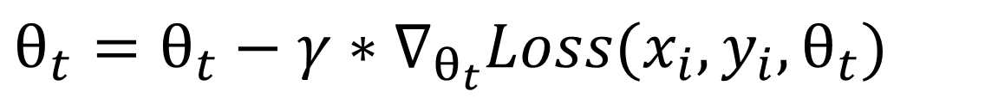
LightGBM
Идея: Вместо градиентного спуска можно использовать стохастический градиентный спуск

Slide 30
CatBoost
Строит деревья по принципу: «Все вершины одного уровня имеют одинаковый предикат»
Упорядоченное target-кодирование на категориальных признаках высокой размерности
Бустинг с упорядочиванием обучающих примеров
CatBoost позволяет проводить обучение на нескольких GPU.
Умеет под капотом обрабатывать пропущенные значения.

Slide 31
Ансамбли (повторение)
Идея бустинга. AdaBoost
Градиентный бустинг
Семья бустингов
Стеккинг

Slide 32
Стеккинг
Тренировка и предсказание базовых моделей
Обучение метамодели на предсказания базовых
Base model 1
Prediction 1
Base model 2
Prediction 2
Meta model 1
Prediction 3
Prediction
Data
Base model 3
…
Prediction K
Base model K

Slide 33

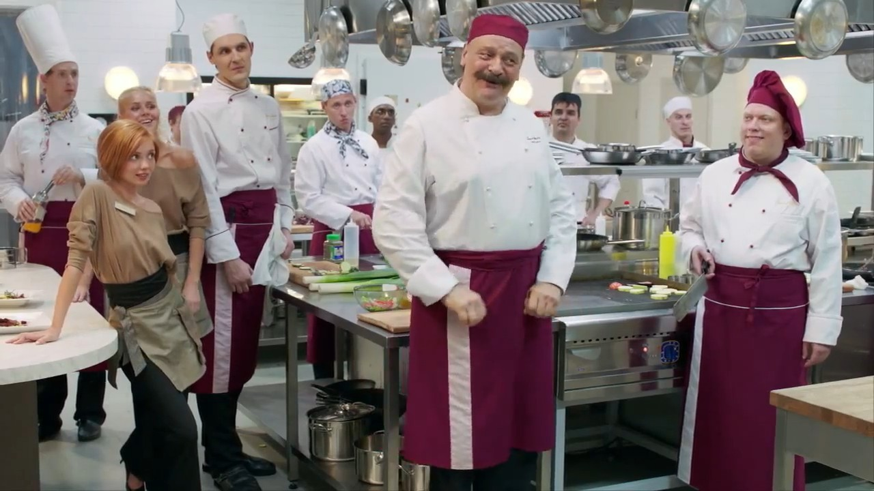
Стеккинг
Косячит на заготовках
Знает, где кто косячит
Косячит при расставаниях
Косячит без покурить
Косячит на рыбе

Slide 34
Выводы
Бустинг это ансамблевая модель, где каждая базовая модель улучшает работу предыдущих
Бустинг работает с меньшим смещением по сравнению с лесом, но способен переобучаться
Существует много модификаций бустинга, например, XGBoost, CatBoost, LightGBM
Стекинг это ансамбль, где метамодель учится на предсказаниях базовых моделей

